Slide 1
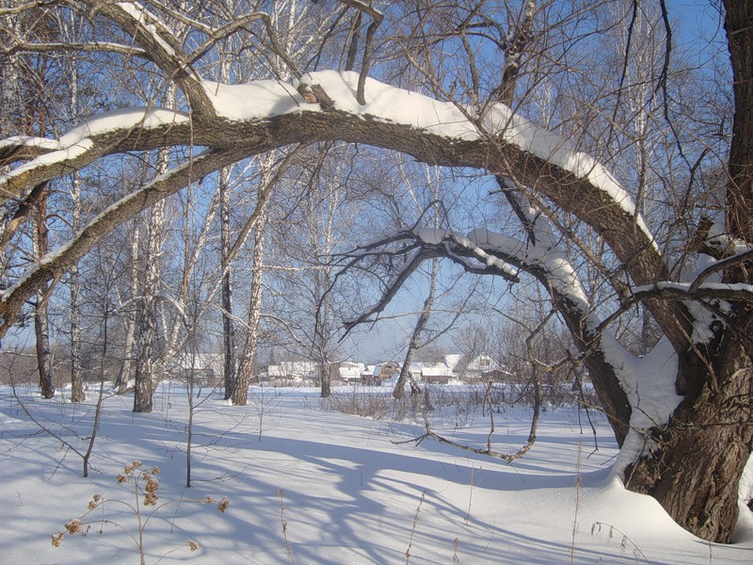
Наш край-наш дом
Наш край - Наш дом

Slide 2
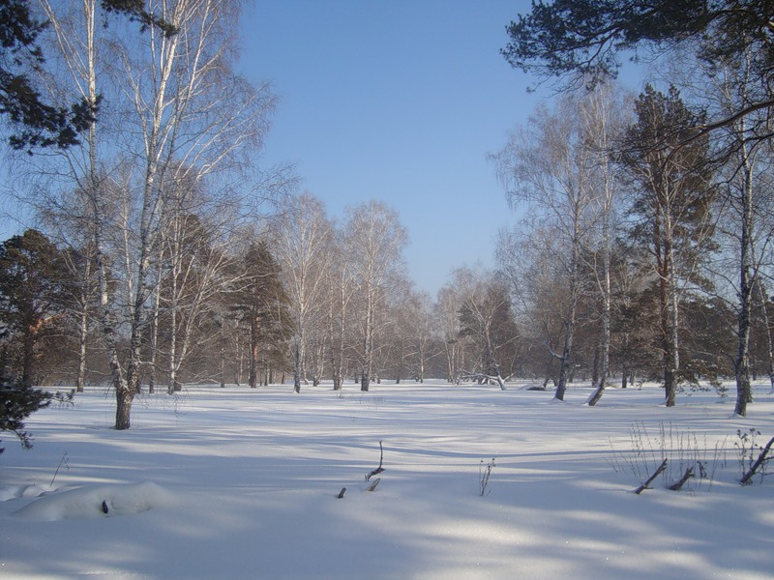
Люблю тебя, мой край родной,
Люблю тебя, скрывать не стану.
На свете ты один такой,
Хвалить тебя я не устану.
Люблю твои луга и пашни,
Березы, ели, тополя.
Что может быть родней и краше,
Чем край, чем Родина моя.
И можно долго говорить
О красоте твоей земной.
Могу еще раз повторить -
Люблю тебя, мой край родной!!!

Slide 7
Наше село Новолыбаево расположено на реке «Тобол»

Slide 8
К реке «Тобол» прилегает река «Старица»

Slide 9
Наш край богат – лесами и озерами

Slide 10
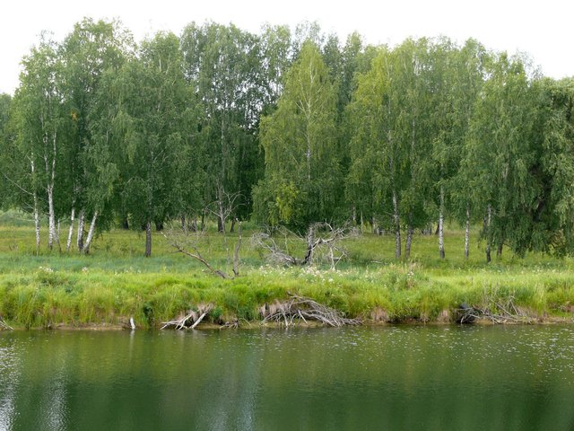
Озеро «Мочище»

Slide 11
Озеро «Плотское»
Каждый год прилетают белые лебеди. С каждым годом их всё больше и больше.

Slide 12
Озеро «Карасинское»

Slide 13
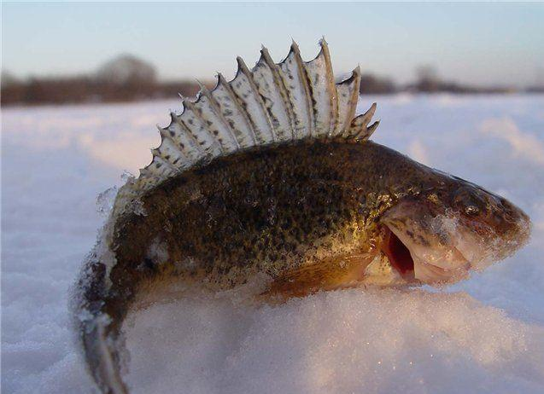
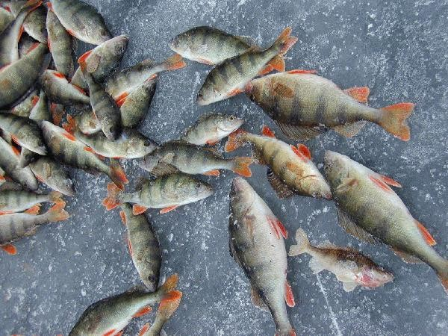
В реках и озерах водится много рыбы

Slide 14
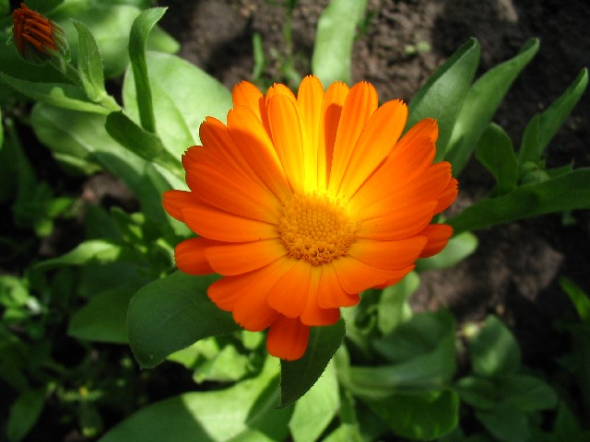
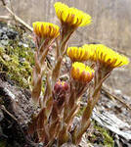
Летом можно собирать лекарственные растения

Slide 15
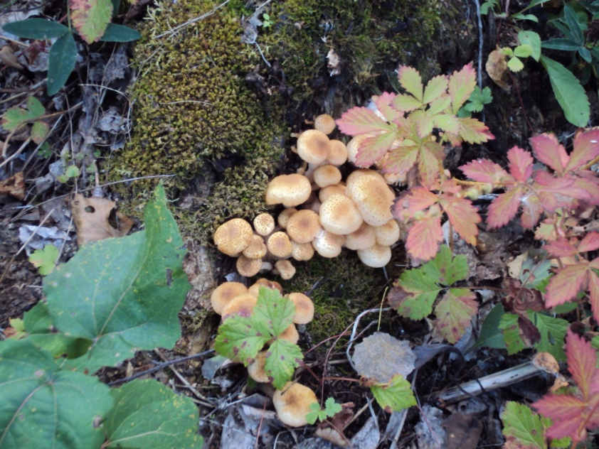
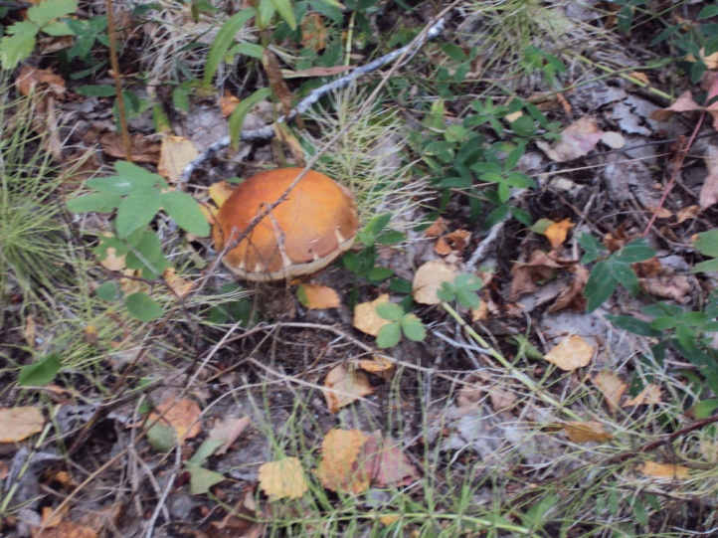
Грибы
Грибы

Slide 16
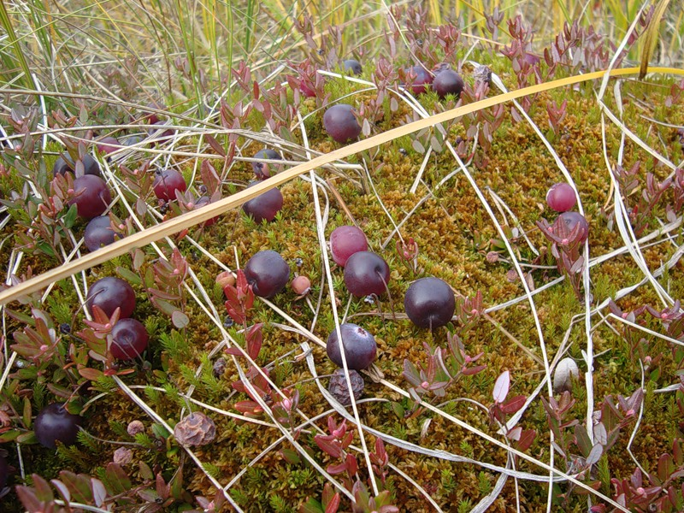
Ягоды

Slide 17
В лесу можно увидеть много разных животных : оленей,

Slide 18
Белок

Slide 19
Можно увидеть величавого лося с лосихой

Slide 20
После снега интересно рассмотреть на снегу следы кабана

Slide 21
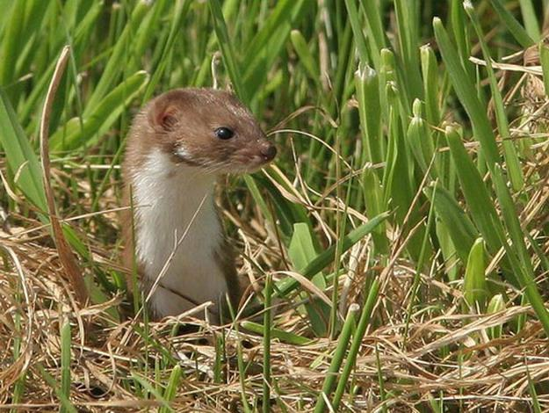

Slide 22
Бобр-строитель плотин

Slide 23
Весной в наши края прилетают перелетные птицы, интересно наблюдать за стаями летящих гусей, журавлей, лебедей

Slide 25
Спасибо за внимание!
Лыбаевская сельская библиотека
Выполнили работу : Ефимова Ольга,
Гефель Светлана

